Slide 1
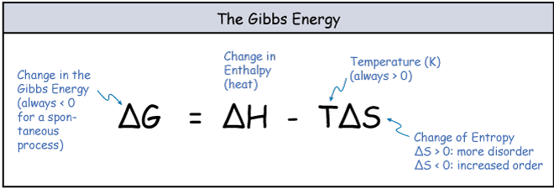
บทที่ 1
ชีวพลังงานศาสตร์และเมแทบอลิซึม
Bioenergetics & Metabolism
The transformation of free energy in living systems

Slide 2
อุณหพลศาสตร์
Thermodynamics
เป็นสาขาของฟิสิกส์ ที่ศึกษาความสัมพันธ์เกี่ยวกับ ความร้อน อุณหภูมิ งาน และพลังงาน ในช่วงแรกการศึกษาอุณหพลศาสตร์เกิดจากการศึกษาเรื่องเครื่องจักรความร้อน ต่อมาในภายหลัง นักวิทยาศาสตร์ได้ตระหนักว่า อุณหพลศาสตร์ครอบคลุมถึงกระบวนการการเปลี่ยนแปลงมหาศาล ทั้งสิ่งมีชีวิตและสิ่งไม่มีชีวิต ทั้งในโลกตลอดจนทั้งจักรวาล

Slide 3
กฎของอุณหพลศาสตร์
กฏข้อที่ศูนย์ If two systems are each in thermal equilibrium with a third, they are also in thermal equilibrium with each other.
ถ้าระบบ A และ B อยู่ในภาวะสมดุลทางอุณหพลศาสตร์ และระบบ B และ C อยู่ในสภาวะสมดุลทางอุณหพลศาสตร์แล้ว ระบบ A และ C จะอยู่ในภาวะสมดุลทางอุณหพลศาสตร์ด้วยเช่นกัน
นั่นคือภาวะสมดุลทางอุณหพลศาสตร์มีคุณสมบัติถ่ายทอด (transitive) ได้
A B C
ระบบทั้ง 3 อยู่ในสมดุลความร้อน

Slide 4
กฎข้อที่หนึ่งของอุณหพลศาสตร์ Principle of Conservation of Energy
The internal energy of an isolated system is constant.
กฎข้อที่สองของอุณหพลศาสตร์ กล่าวถึง เอนโทรปีของระบบอิสระไม่มีทางที่จะลดลงในกระบวนการใดๆ
The total entropy can never decrease over time for an isolated system.
กฎข้อที่สามของอุณหพลศาสตร์ กล่าวถึง อุณหภูมิศูนย์องศาสัมบูรณ์
As a system approaches absolute zero, all processes cease and the entropy of the system approaches a minimum value.

Slide 5
ระบบ (system)
ในการพิจารณาการเปลี่ยนแปลงพลังงานที่เกิดจากปฏิกิริยาเคมี เรามักจะกำหนด ระบบ (system) หรือส่วนเฉพาะที่เราสนใจเป็นอันดับแรก ซึ่งในทางเคมีแล้ว ระบบจะประกอบไปด้วยสิ่งต่างๆ ที่เกี่ยวข้องกับการเปลี่ยนแปลงทั้งทางกายภาพและทางเคมี
เช่น ระบบเป็นบีกเกอร์บรรจุ HCl ปริมาตร 50 mL แล้วเติม NaOH ปริมาตร 50 mL ลงไป ส่วนสิ่งที่อยู่นอกเหนือจากระบบแต่อยู่ในจักรวาล (universe) เรียกว่า สิ่งแวดล้อม (surroundings)
จักรวาล = ระบบ + สิ่งแวดล้อม

Slide 6
ระบบมี 3 แบบ :
1. ระบบเปิด (open system) มีการแลกเปลี่ยนทั้งมวลและพลังงาน (ความร้อน) กับสิ่งแวดล้อม
2. ระบบปิด (closed system) มีการแลกเปลี่ยนเฉพาะพลังงาน (ความร้อน) กับสิ่งแวดล้อม
3. ระบบโดดเดี่ยว (isolated system) ไม่มีการแลกเปลี่ยนทั้งมวลและพลังงาน (ความร้อน) กับสิ่งแวดล้อม

Slide 7
งาน work
โดยทั่วไปงาน (w) คือ แรง (F) คูณระยะทาง (d) แต่ในทางเทอร์โมไดนามิกส์ (อุณหพลศาสตร์) งาน (w) หมายรวมทั้ง แรงคูณด้วยระยะทาง งานเชิงกล งานเชิงไฟฟ้า และงานในรูปอื่นๆ ด้วย ตัวอย่างเช่น งานเชิงกลที่เกิดจากการขยายตัวของแก๊สในกระบอกสูบซึ่งมีลูกสูบที่ไร้น้ำหนักและไร้แรงเสียดทาน ณ อุณหภูมิ ความดัน และปริมาตรที่กำหนด
งานในทางเทอร์โมไดนามิกส์ คือ “การเปลี่ยนแปลงปริมาตรของระบบ ภายใต้อิทธิพลของความดันภายนอก (external pressure)”
งานที่สิ่งแวดล้อมกระทำต่อระบบ (ระบบหดตัว) มีค่าเป็นบวก
งานที่เกิดจากระบบกระทำต่อสิ่งแวดล้อม (ระบบขยายตัว) มีค่าเป็นลบ
w = - P ∆V

Slide 8
ความร้อน (Heat ; q) คือ พลังงานที่ถ่ายเทข้ามขอบเขตของระบบกับสิ่งแวดล้อม โดยอุณหภูมิของสิ่งแวดล้อมมีอุณหภูมิต่างไปจากอุณหภูมิของระบบ
พลังงานภายในของระบบ (ใช้สัญลักษณ์เป็น E หรือ U) คือ ผลรวมของพลังงานอันเนื่องมาจาก
พลังงานจากการเคลื่อนที่, การสั่น และการหมุนของโมเลกุล
พลังงานจากการเคลื่อนที่ของอิเล็กตรอน โปรตอน และนิวตรอน
พลังงานอันเนื่องมาจากแรงกระทำระหว่างอนุภาคต่าง ๆ ในโมเลกุล
พลังงานจากตัวสสารเอง เช่น พลังงานนิวเคลียร์
พลังงานรูปอื่นๆ
การเปลี่ยนแปลงพลังงานภายใน มีค่าเท่ากับ งานรวมกับความร้อน
∆E = w + q

Slide 9
Enthalpy
เอนทัลปี (enthalpy) คือ ปริมาณความร้อนที่ผ่านเข้าหรือออกจากระบบในกระบวนการที่ความดันคงที่ ซึ่งเขียนแทนด้วยสัญลักษณ์ H
H = E + PV
ในการทดลอง สิ่งที่สามารถวัดได้จริงจากการทดลอง คือ การเปลี่ยนแปลงเอนทัลปี และจึงให้นิยามว่า การเปลี่ยนแปลงเอนทัลปีของปฏิกิริยา (enthalpy of reaction; ∆H) ซึ่งเป็นความแตกต่างระหว่างเอนทัลปีของสารผลิตภัณฑ์กับเอนทัลปีของสารตั้งต้น
∆H = Hสารผลิตภัณฑ์ - Hสารตั้งต้น
∆H < 0 สำหรับกระบวนการคายความร้อน (exothermic reaction)
∆H > 0 สำหรับกระบวนการดูดความร้อน (endothermic reaction)

Slide 10
กระบวนการที่เกิดขึ้นได้เอง (spontaneous process)
การที่น้ำไหลจากที่สูงลงสู่ที่ต่ำ แต่น้ำพุ่งขึ้นสู่อากาศเองไม่ได้
การที่น้ำแข็งละลายเป็นน้ำ และน้ำระเหยเป็นไอน้ำเป็นกระบวนการที่เกิดขึ้นได้เองที่อุณหภูมิห้อง แต่ไอน้ำไม่สามารถควบแน่นกลายเป็นน้ำ และน้ำก็ไม่สามารถเยือกแข็งเป็นน้ำแข็งได้เองที่อุณหภูมิห้อง
กระบวนการการเผาไหม้ของเชื้อเพลิงกับแก๊สออกซิเจนเป็นกระบวนการที่เกิดได้เองและได้คาร์บอนไดออกไซด์ เขม่า ควัน และไอน้ำเป็นผลิตภัณฑ์ แต่สารผลิตภัณฑ์เหล่านี้ไม่สามารถรวมตัวกันกลับมาเป็นเชื้อเพลิง และแก๊สออกซิเจนได้อีก

Slide 11
กระบวนการที่เกิดขึ้นเองไม่ได้ภายใต้สภาวะที่กำหนด เรียกว่า กระบวนการที่เกิดขึ้นเองไม่ได้ (non-spontaneous process)
เทอร์โมไดนามิกส์ช่วยให้สามารถทำนายได้ว่า
กระบวนการหนึ่งๆ จะเกิดขึ้นได้เองในทิศทางใด

Slide 12
เอนทัลปีเป็นฟังก์ชันสภาวะ การเปลี่ยนแปลงเอนทัลปีของการเปลี่ยนสถานะจากของแข็งเป็นแก๊สจึงไม่ขึ้นอยู่กับวิธีการเปลี่ยนสถานะ ดังนั้น การเปลี่ยนแปลงเอนทัลปีของการเปลี่ยนสถานะจากของแข็งเป็นแก๊สทั้งสองวิธีจึงมีค่าเท่ากัน และจะได้ว่า
∆Hการระเหิด = ∆Hการหลอมเหลว + ∆Hการระเหย
การเปลี่ยนแปลงเอนทัลปีกับการเปลี่ยนสถานะจากน้ำแข็งเป็นไอน้ำ
(เมื่อความดันและอุณหภูมิคงที่)
ไอน้ำ 1 mole
ระเหย
∆H = 44.00 kJ
ไอน้ำ 1 mole
น้ำ 1 mole
หลอมเหลว
∆H = 6.01 kJ
ระเหิด
∆H = 50.01 kJ
น้ำแข็ง 1 mole
น้ำแข็ง 1 mole

Slide 13
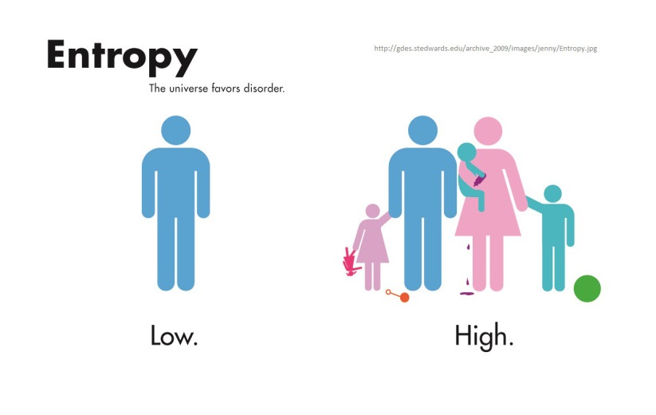
Entropy
เอนโทรปี (entropy) คือ ปริมาณที่บอกถึงความไม่เป็นระเบียบของระบบ
ยิ่งระบบมีความไม่เป็นระเบียบสูง เอนโทรปีก็จะยิ่งมีค่าสูง แต่ถ้าระบบมีความไม่เป็นระเบียบน้อย เอนโทรปีก็จะยิ่งมีค่าต่ำ

Slide 14
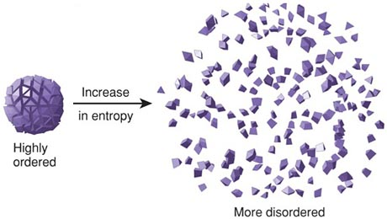

Slide 15
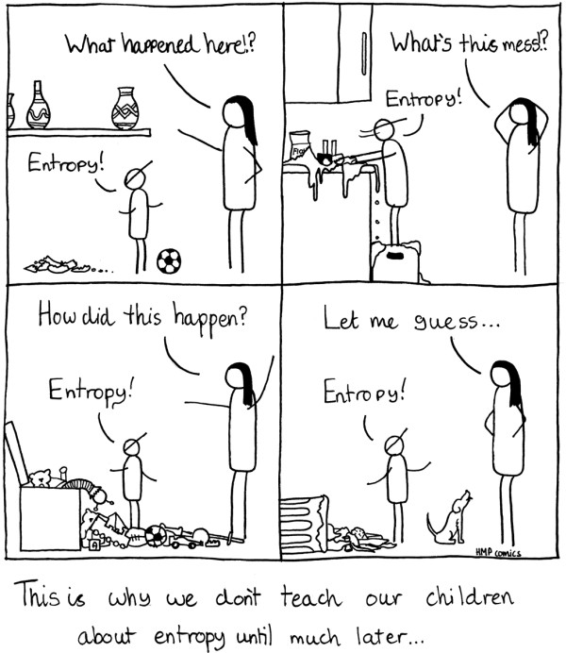

Slide 16
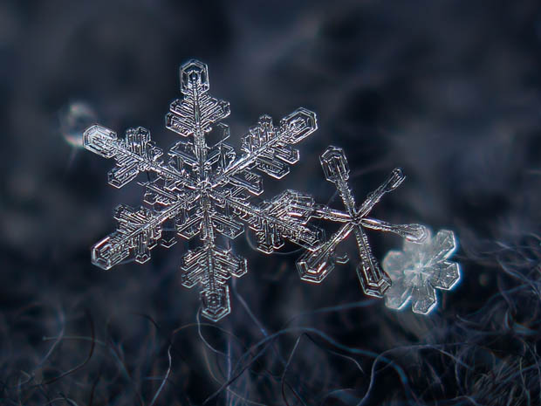
When water freezes, its entropy decreases
which becomes particularly apparent in the formation
of a snowflake

Slide 17
ไม่มีวิธีที่จะหาเอนโทรปีสัมบูรณ์ (absolute entropy) ของสสารใดๆ ได้
แต่จะใช้เอนโทรปีมาตรฐาน (standard entropy Sº) เข้ามาช่วย โดยค่าของเอนโทรปีจะมีค่าขึ้นอยู่กับทั้งพลังงาน (เอนทัลปี Enthalpy (H) และอุณหภูมิ ดังความสัมพันธ์ในสมการ
∆S = - ∆H/ T
Sº หมายถึง เอนโทรปีที่ 1 atm และ 25 ºC ซึ่งเอนโทรปีของทั้งธาตุและสารประกอบล้วนมีค่าเป็นบวก (Sº > 0)

Slide 18
พลังงานอิสระกิบส์ (Gibbs free energy)
จากกฎข้อที่สองของเทอร์โมไดนามิกส์ทำให้ทราบว่า ปฏิกิริยาที่จะเกิดขึ้นได้เองจะต้องทำให้เอนโทรปีของจักรวาลเพิ่มขึ้น (∆S_{univ} > 0)
ถ้าต้องการทราบค่า ∆S_{univ} ต้องคำนวณทั้ง ∆S_{sys} และ ∆S_{surr} แต่เนื่องจากค่า ∆S_{surr} นั้นมักคำนวณได้ยาก
จึงนิยมใช้ฟังก์ชันอีกชนิดหนึ่งซึ่งพิจารณาได้จากระบบเพียงอย่างเดียว นั่นคือ
พลังงานอิสระกิบส์
∆G = ∆H - T ∆S

Slide 19
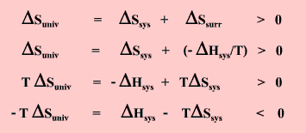
สำหรับกระบวนการที่เกิดขึ้นได้เอง ได้แก่
สมการเหล่านี้บอกให้ทราบว่า
สำหรับกระบวนการที่เกิดขึ้นที่อุณหภูมิ T ถ้าเอนทัลปีและเอนโทรปีของระบบเปลี่ยนไปในทิศทางที่ทำให้ ∆H_{sys} - T ∆S_{sys} มีค่าน้อยกว่าศูนย์แล้ว
กระบวนการนั้นจะต้องเกิดขึ้นได้เอง
และเราเรียกฟังก์ชันใหม่นี้ว่า พลังงานอิสระกิบส์ (Gibbs free energy)
โดย G = H - TS เมื่อกระบวนการนั้นเป็นกระบวนการอุณหภูมิคงที่ (isothermal process)

Slide 20
∆H_{sys} - T ∆S_{sys}
จะเห็นได้ว่าปริมาณทั้งหมด (H, T และ S) เป็นสมบัติของระบบ ดังนั้น G ก็ต้องเป็นฟังก์ชันสภาวะและมีหน่วยเป็นพลังงาน ซึ่งการเปลี่ยนแปลงพลังงานอิสระกิบส์ของระบบ (∆G) ในกระบวนการที่อุณหภูมิคงที่ คือ
∆G = ∆H - T∆S
∆G < 0 ปฏิกิริยาเกิดขึ้นได้เองในทิศทางไปข้างหน้า ∆G > 0 ปฏิกิริยาเกิดขึ้นเองไม่ได้ แต่จะเกิดได้เองในทิศทางย้อนกลับ ∆G = 0 ระบบอยู่ในสมดุล ไม่เกิดการเปลี่ยนแปลง

Slide 21
พลังงานอิสระกิบส์ (Gibbs free energy, G)
G คือปริมาณพลังงานที่สามารถทำงานได้ อิสระที่ปล่อยออกมาเมื่อปฏิกิริยา
ดำเนินไปจาก S P
กล่าวได้ว่า เมื่อระบบเปลี่ยนแปลงจากสถานะที่มีพลังงานสูงอิสระกว่าไปสู่
สถานะที่มีพลังงานอิสระต่ำกว่า ทำให้ผลต่างของพลังงานอิสระ ∆G ของ
ปฏิกิริยาเป็น ลบ เรียกปฏิกิริยาที่ให้พลังงานอิสระออกมาว่า
exergonic reaction
กรณีที่ปฏิกิริยามี ∆G เป็น บวก หมายความว่า หากปฏิกิริยาทจะเกิดในทิศทาง
จาก S P ได้ จะต้องให้พลังงานอิสระเข้าไปในระบบ เรียกว่า
endergonic reaction

Slide 22
จากกฏข้อที่ 2 ของเทอร์โมไดนามิกส์
The total entropy can never decrease over time for an isolated system.
หมายความว่า เอนโทรปีทั้งหมดของจักรวาล ∆S_{total} = ∆S_{system} + ∆S_{surr.}
จะต้องเพิ่มสูงขึ้นในระหว่างเกิดกระบวนการทางฟิสิกส์หรือเคมี
การเจริญเติบโตของเซลล์อย่างเป็นระเบียบ (ทำให้ เอนโทรปีระบบ ลดลง)
แต่จะต้องมีการชดเชยโดยการสร้างความไม่เป็นระเบียบเกิดในสิ่งแวดล้อมขึ้น
(เพิ่มเอนโทรปีของสิ่งแวดล้อม)

Slide 23
เซลล์ต้องการพลังงานอิสระ
เซลล์เป็นระบบที่อุณหภูมิคงที่ (isothermal) โดยจะต้องทำงานภายใต้
ความดันและอุณหภูมิคงที่
เซลล์ Heterotroph ต้องใช้พลังงานอิสระของกิ๊บส์ (G)
ที่มาจากโมเลกุลสารอาหาร ในขณะที่เซลล์ที่สังเคราะห์แสงได้จะได้รับ
พลังงานอิสระจากแสงแดด เซลล์ทั้งสองประเภทต้องเปลี่ยนพลังงานอิสระให้
อยู่ในรูป ATP หรือสารประกอบพลังงานสูงอื่นๆ ที่สามารถปลดปล่อยพลังงาน
สำหรับการทำงานเชิงชีวภาพภายใต้ความดันและอุณหภูมิคงที่ของเซลล์ได้

Slide 24
ผลต่างพลังงานอิสระและค่าคงที่สมดุล
aA + bB cC + dD
[C]^{c} [D]^{d}
K_{eq}
=
[A]ª [B]^{b}
ที่สภาวะสมดุล อัตราเร็วปฏิกิริยาไปข้างหน้า = อัตราเร็วปฏิกิริยาผันกลับ
ทำให้ไม่มีการเปลี่ยนแปลงสุทธิเกิดขึ้น
[A] [B] [C] [D] ความเข้มข้นหน่วย โมลาร์
ปฏิกิริยาที่ไม่อยู่ในสมดุลจะมีแรงผลักดันให้เข้าสู่สมดุล แรงผลักดันนี้แสดงในรูป
ผลต่างพลังงานอิสระ ∆G

Slide 25
ผลต่างพลังงานอิสระและค่าคงที่สมดุล
aA + bB cC + dD
[C]^{c} [D]^{d}
K_{eq}
=
[A]ª [B]^{b}
กรณีในสภาวะมาตรฐาน 25◦C หรือ 298k ความดัน 1 บรรยากาศ
และกำหนดให้ความเข้มข้นสารตั้งต้นและผลิตภัณฑ์เป็น 1 โมลาร์
แรงผลักดันปฏิกิริยาให้เข้าสู่สมดุล แสดงด้วยผลต่างพลังงานอิสระมาตรฐานของ
ปฏิกิริยา ∆G◦

Slide 26
หากปฏิกิริยาใดมี H⁺ หากกำหนดความเข้มข้น H⁺ เป็น 1 M
ที่สภาวะมาตรฐาน ระบบจะมี pH = 0 แต่ปฏิกิริยาทางชีวเคมีในเซลล์จะเกิด
ที่ pH ประมาณ 7
จึงมีการกำหนดสภาวะมาตรฐานของระบบชีวภาพ โดยกำหนดความเข้มข้น
ความเข้มข้น H⁺ = 10⁻⁷M (pH=7) และความเข้มข้นของน้ำ 55.6 M
และใช้สัญลักษณ์ ผลต่างพลังงานอิสระมาตรฐานเชิงชีวภาพของ
ปฏิกิริยา ∆G◦’
และในทำนองเดียวกัน ค่าคงที่สมดุลที่สภาวะมาตรฐานใช้สัญลักษณ์
ซึ่งค่าเหล่านี้จะแตกต่างจากทางฟิสิกส์ และ เคมี
K’_{eq}
ภายใต้ข้อตกลงนี้ จะไม่มีการนำความเข้มข้นของ น้ำ หรือ H⁺ มาเขียนมนสมการ
แต่ให้นำค่าความเข้มข้นของทั้งสองไปรวมไว้ในค่าค่าคงที่ ∆G◦ แล้วเรียกว่า ∆G◦’

Slide 27
[C]^{c}[D]^{d}
[A]ª[B]^{b}
ΔG = ΔG°' + RT ln
ณ สภาวะสมดุล ΔG = 0
[C]^{c}[D]^{d}
[A]ª[B]^{b}
0 = ΔG°' + RT ln
∆G◦’
= -RT ln
K’_{eq}

Slide 28
ความสัมพันธ์ของผลต่างพลังงานอิสระและค่าคงที่สมดุล
∆G◦’
= -RT ln
K’_{eq}
K’_{eq} | ∆G◦’
0.001 | 17.1
0.01 | 11.4
0.1 | 5.7
1.0 | 0.0 (ปฏิกิริยาอยู่ที่สมดุล)
10.0 | -5.7
100.0 | -11.4
1000.0 | -17.1
R คือค่าคงที่ของแก๊สอุดมคติ 8.314 J K⁻¹ mol⁻¹

Slide 29
กฎแก๊สอุดมคติ (Ideal Gas Law)
เป็นการรวมกฎของบอยล์ ชาร์ลส์ และอะโวกาโด
Boyle’s law V α 1/P เมื่อ T, n คงที่
Charle’s law V α T เมื่อ P, n คงที่
Avogadro’s law V α n เมื่อ P, T คงที่
ดังนั้น V α nT/ P
V = RnT/P
หรือ PV = nRT
สมการที่ได้เรียกว่า “ สมการแก๊สอุดมคติ
R = ค่าคงที่ของแก๊ส (gas constant)

Slide 30
ค่า R หาได้จากแก๊ส 1 โมลที่สภาวะมาตรฐาน (Standard Temperature and Pressure, STP) 0 องศาเซลเซยสี (273K) และความดัน 1 บรรยากาศ
R = PV/nT
= 1 atm x 22.4 L
1 mol x 273 K
= 0.08206 L atm mol⁻¹ K⁻¹
= 8.314 J K⁻¹ mol⁻¹
= 1.987 cal K⁻¹ mol⁻¹
หรือ
เมื่อ 1atm = 101.325 kPa
หรือ
4.2 kilojoules = 1 kilocalorie

Slide 31
∆G◦’ เป็นความแตกต่างระหว่างพลังงานอิสระของผลผลิตกับพลังงานอิสระ
ของสารตั้งต้นภายใต้สภาวะมาตรฐาน
∆G◦’ เป็น ลบ หมายความว่าผลผลิตมีพลังงานอิสระน้อยกว่าสารตั้งต้น
ทำให้ปฏิกิริยาเกิดได้เองในทิศทางจากสารตั้งต้นไปสู่ผลผลิต
(ปฏิกิริยาเคมีทุกชนิดชอบที่เกิดในทิศทางที่ทำให้พลังงานอิสระของระบบลดลง)

Slide 32
phosphoglucomutase
Glucose-1-phosphate
Glucose-6-phosphate
ไม่ว่าจะเริ่มต้นปฏิกิริยาโดย
มี Glucose-1-phosphate 20mM เพียงอย่างเดียว หรือ
มี Glucose-6-phosphate 20mM เพียงอย่างเดียว
ในทั้ง 2 กรณี เมื่อปล่อยให้ปฏิกิริยาเข้าสู่สมดุล ที่ 25 ◦C pH=7
ในสมดุลจะมี Glucose-1-phosphate 1 mM และ
Glucose-6-phosphate 19 mM เสมอ
(phosphoglucomutase เป็นเอนไซม์ เร่งปฏิกิริยาให้เข้าสู่สมดุลเร็วขึ้น
แต่ไม่สามารถเปลี่ยนสมดุลของปฏิกิริยาได้)

Slide 33
phosphoglucomutase
Glucose-1-phosphate
Glucose-6-phosphate
Glucose-6-phosphate
K’_{eq}
=
Glucose-1-phosphate
19
1
=
∆G◦’
= -RT ln
K’_{eq}
=
- (8.314 J K⁻¹mol⁻¹) (298 K ) ln 19
=
-7,296 J/mol
=
-7.3 kJ/mol

Slide 34
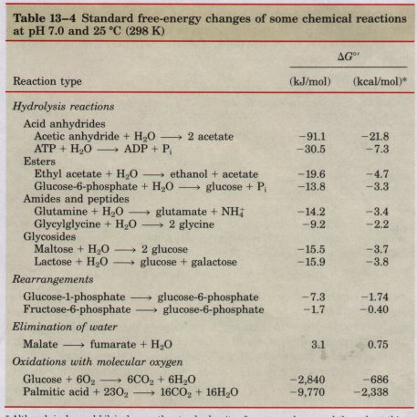

Slide 35
High energy phosphate compounds
Energy released by high energy phosphate reactions
Reaction | ΔG [kJ/mol]
ATP + H₂O → ADP + P_{i} | -30.5
ADP + H₂O → AMP + P_{i} | -30.5
ATP + H₂O → AMP + PP_{i} | -40.6
PP_{i} + H₂O → 2 P_{i} | -31.8
AMP + H₂O → A + P_{i} | -12.6

Slide 36
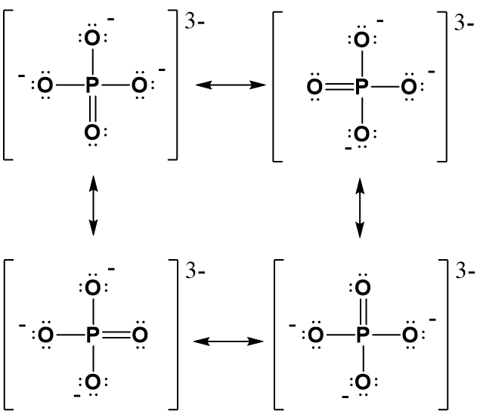
ortho-Phosphate resonance hydrid

Slide 37
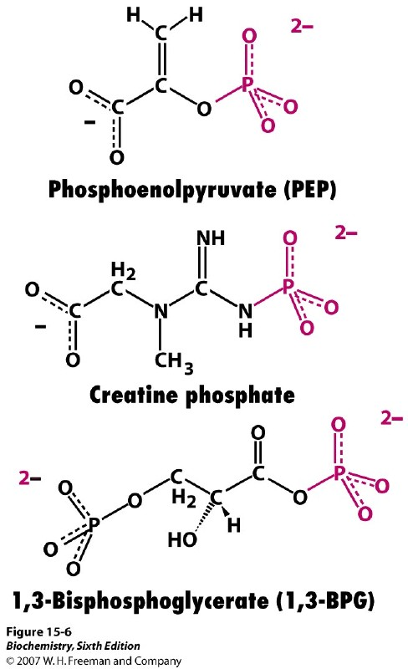

Slide 38
ปฏิกิริยาควบคู่ (Coupled reaction)
การควบคู่โดยตรง (direct coupling)
A B
∆G◦’
= +10 kJ/mol
Endergonic
C D
∆G◦’
= -30 kJ/mol
Exergonic
ถ้าเซลล์สามารถจัดการให้ 2 ปฏิกิริยานี้เกิดควบคู่กันได้
A + C B + D
∆ G◦’
= -20 kJ/mol
∆G◦’ รวมของปฏิกิริยาจะเป็นลบ ทำให้เซลล์สามารถผลิต B จาก A
ได้อย่างมีประสิทธิภาพ

Slide 39
ปฏิกิริยาควบคู่โดยอ้อม (indirect coupled reaction)
A B + X
∆G₁ > 0
X + C D
∆G₂ < 0
A + C B + D
∆G₁₊₂ < 0
สาร x เป็นตัวกลางร่วม (intermediate) ที่มีพลังงานอิสระสูง

Slide 40
Glucose + Pi glucose-6-phosphate + H₂O ΔG°' = 13.8 kJ/mol
ATP + H₂O ADP + Pi ΔG°' = -30.5 kJ/mol
Sum: ATP + glucose ADP + glucose-6-phosphate
ΔG°' = +13.8 kJ/mol + (-30.5 kJ/mol)
= -16.7 kJ/mol

Slide 41
C₆H₁₂O₆ + 6O₂ → 6CO₆ + 6H₆O
This reaction is strongly spontaneous with ΔG=−2880kJ/mol or close to 100x greater energy capability than the hydrolysis of ATP.
It may not be surpising that glucose and all sugars are very energetic moleculess since they are the primary energy source for life.

Slide 42
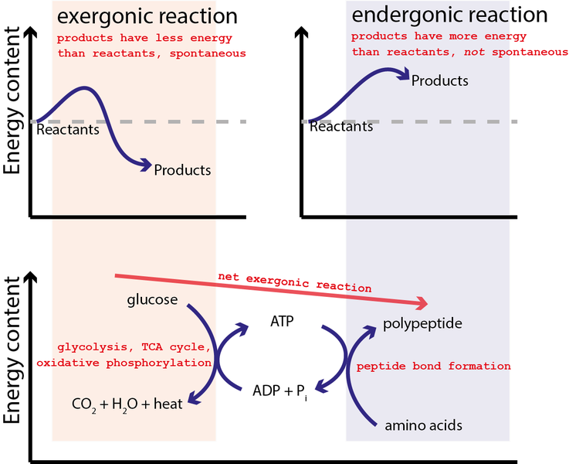

Slide 43
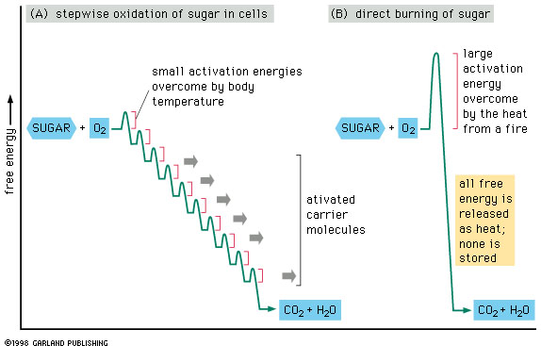

Slide 44
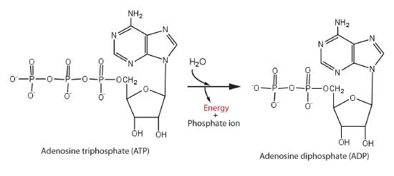
ATP: The Perfect Free Energy Currency for the Cell
ATP + H₂O ADP + Pi ΔG°' = -30.5 kJ/mol
Hydrolysis of ATP (adenosine triphosphate)
to generate ADP (adenosine diphosphate)
as the spontaneous coupling reaction

Slide 45
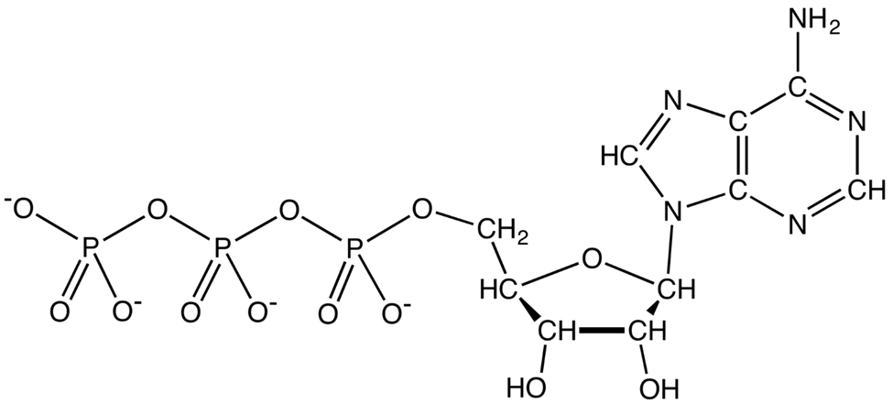
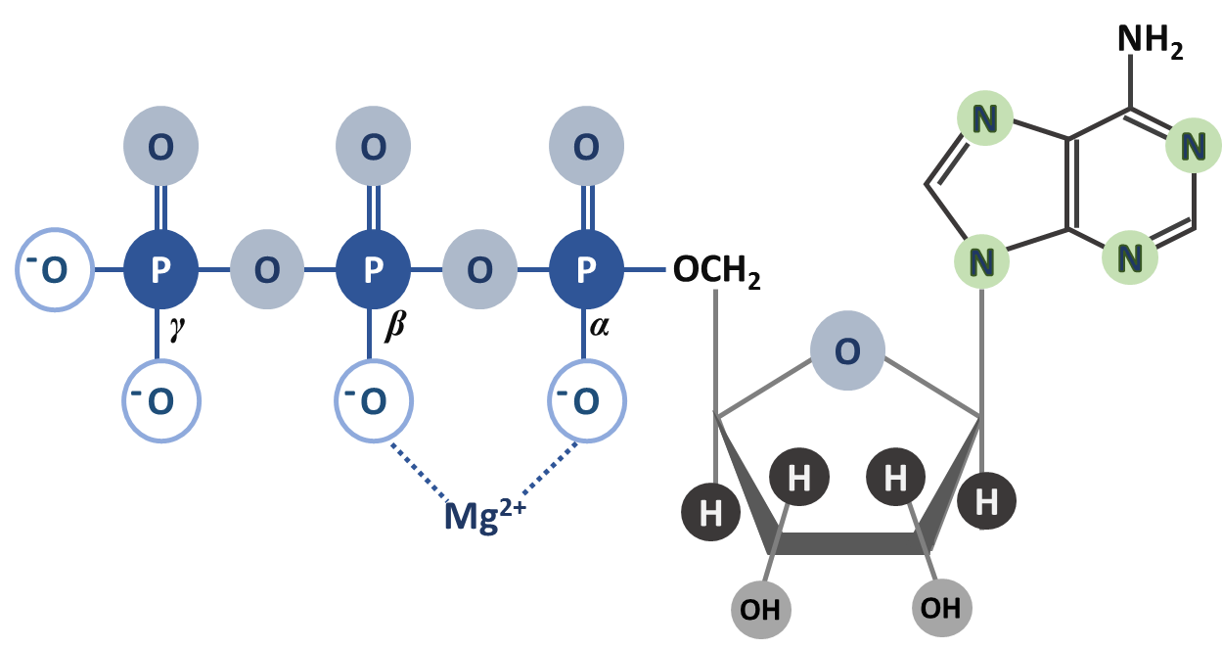
ATP: The Perfect Free Energy Currency for the Cell

Slide 46
ATP ให้พลังงานแก่เซลล์ 2 วิธี
ATP เข้าจับกับโปรตีนหรือเอนไซม์ ด้วยแรงระหว่างโมเลกุล (ไม่ใช่พันธะโคเวแลนต์)
ต่อมาจึงเกิด hydrolysis ATP เป็น ADP + Pi พร้อมกับให้พลังงานออกมา
พลังงานจำนวนนี้จะทำให้เอนไซม์ หรือ โปรตีน เกิดการเปลี่ยนแปลงโครงรูป
มีผลให้เกิดงานขึ้น เช่น การหดตัวของกล้ามเนื้อ การขนส่งไอออนข้ามเยื่อเซลล์
2. ATP ถ่ายโอนหมู่ฟอสเฟต หรือหมู AMP ไปให้ substrate (พันธะโคเวแลนต์)
ของปฏิกิริยาเอนเดอร์โกนิก หรือไปให้เอนไซม์ ทำให้ substrate หรือ เอนไซม์
นั้นมีถูกกระตุ้นให้มีพลังงานอิสระสูงขึ้น ทำให้เมื่อเกิดปฏิกิริยาในขั้นต่อไปสามารถ
ปลดปล่ยอพลังงานอิสระออกมาได้

Slide 47
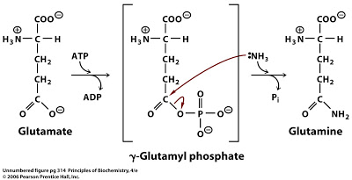
glutamine synthetase

Slide 48
Oxidation-Reduction Reactions in Living Organism
(electron)
(electron)
การไหลของอิเล็กตรอนสามารถทำให้เกิดงานทางชีวภาพได้

Slide 49
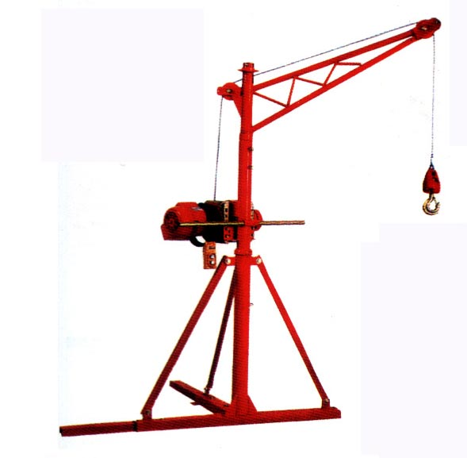
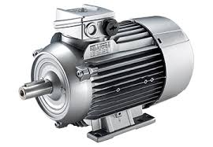
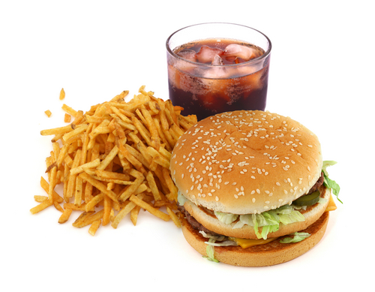
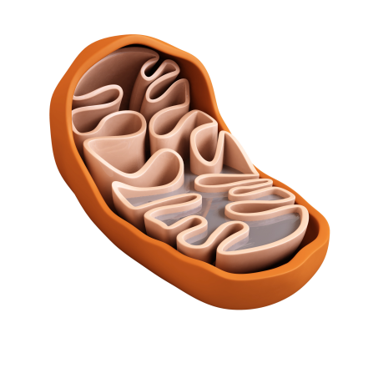
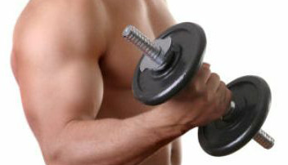
สายไฟ = โซ่การขนส่งอิเล็กตรอน
มอเตอร์
เครื่องแปลงพลังงาน
แบตเตอรี
สารเคมี 2 ชนิดที่ค่าศักย์รีดิวซ์ต่างกัน
เครื่องมือ (งานกล)
ADP + Pi
อาหาร (ตัวถูกรีดิวซ์)
ATP
การหดตัวของ
กล้ามเนื้อ (งานกล)
ไมโทคอนเดรีย
เครื่องแปลงพลังงานเชิง
เคมีไฟฟ้า
ออกซิเจน (ตัวออกซิไดส์)

Slide 50
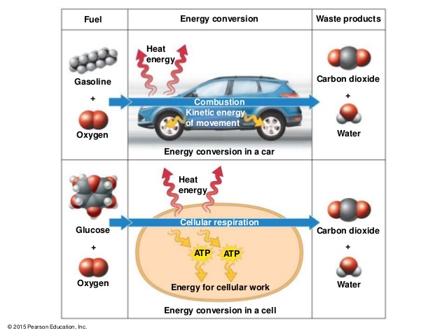

Slide 51
ปฏิกิริยาออกซิเดชันในเซลล์สิ่งมีชีวิต จะเกี่ยวข้องกับการสูญเสีย ไฮโดนเจน
oxidation
reduction

Slide 52
Coenzyme

Slide 53
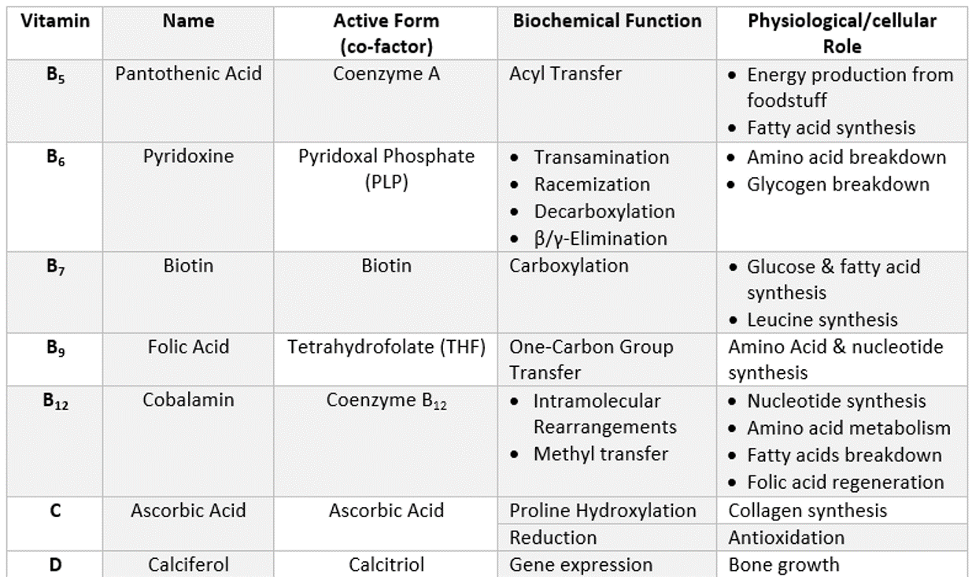
Coenzyme Vitamins

Slide 54
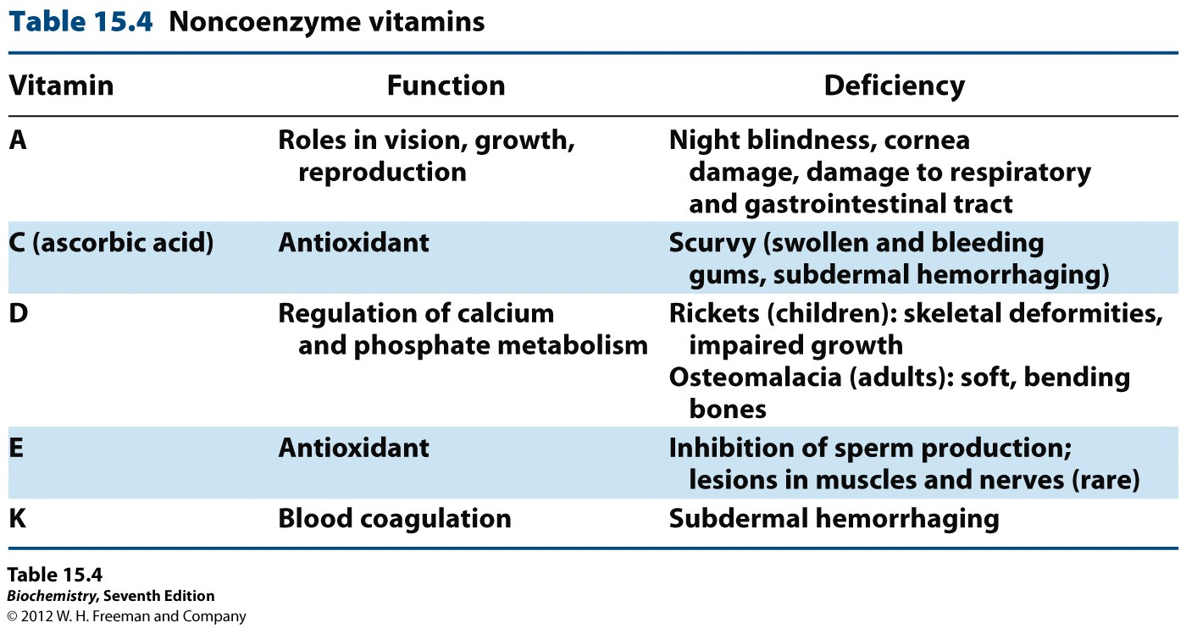
Non-Coenzyme Vitamins

Slide 57
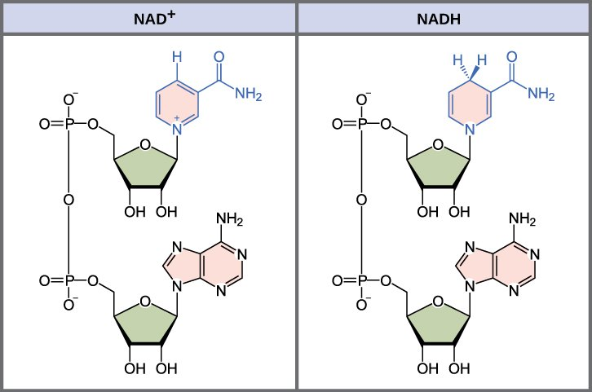
โคเอนไซม์ที่เป็นตัวขนส่งอิเล็กตรอน
The nicotinamide nucleotide coenzymes
Nicotinamide adenine dinucleotide (NAD)
oxidized form reduced form

Slide 59
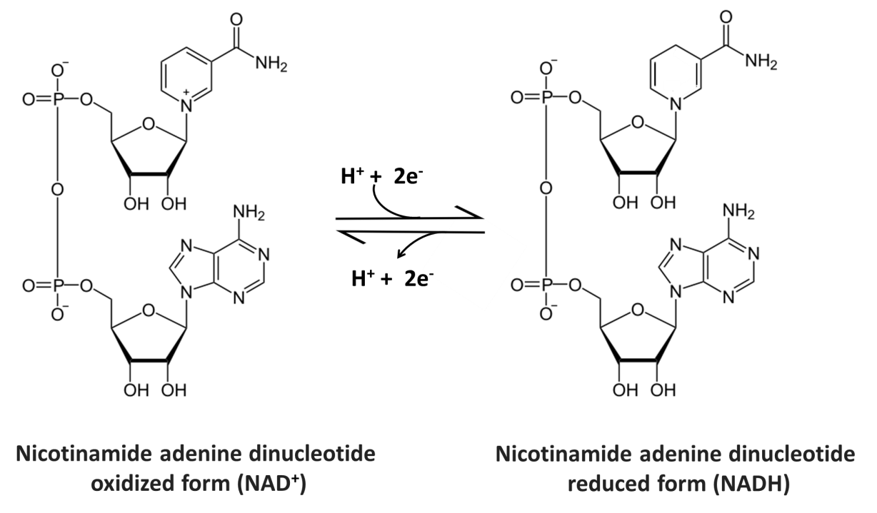

Slide 60
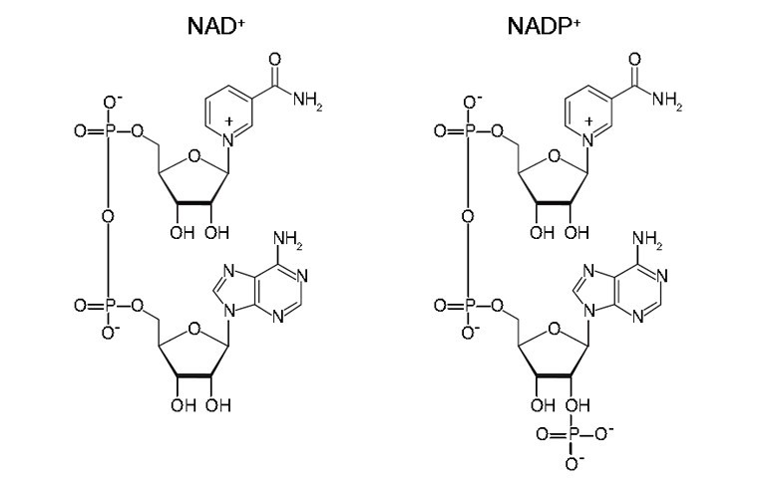

Slide 61
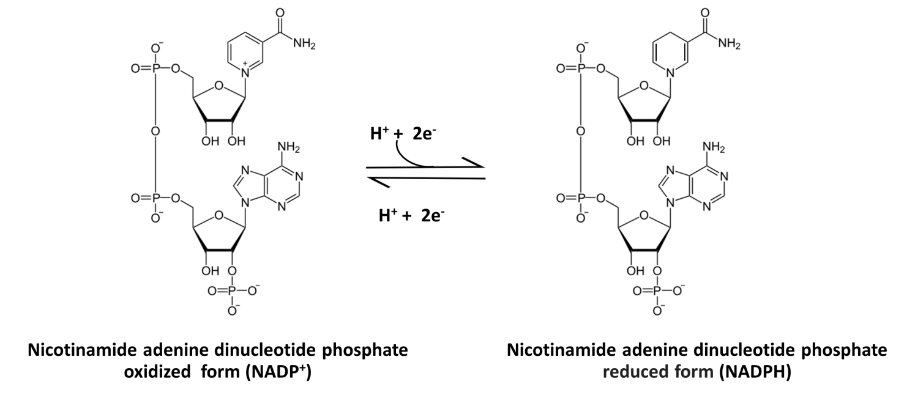

Slide 62
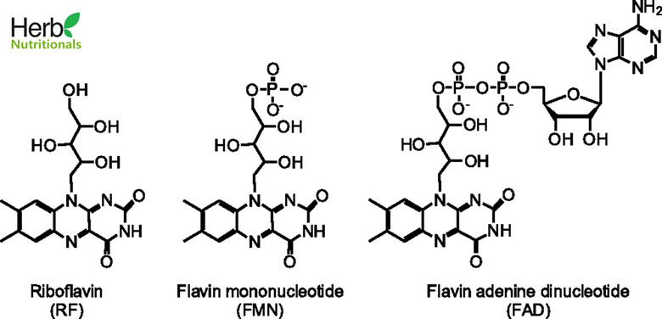
The flavin coenzymes

Slide 63
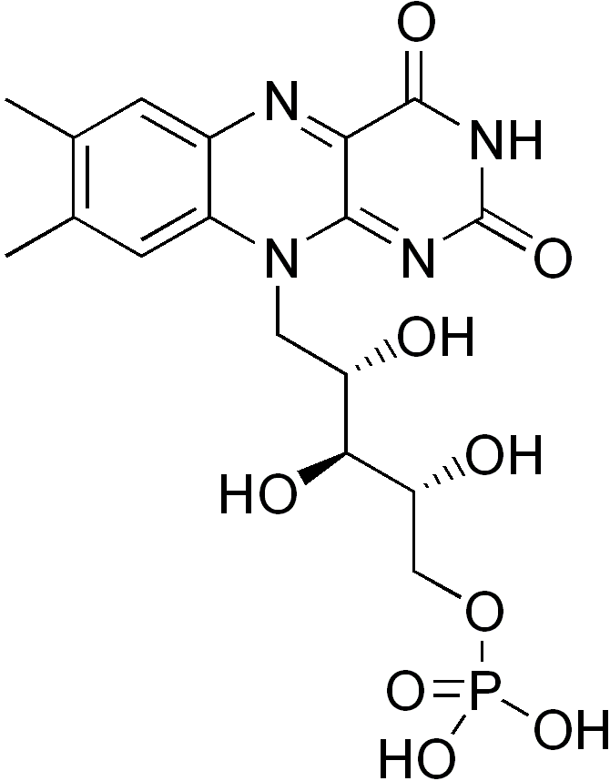
Flavin mononucleotide (FMN), or
riboflavin-5′-phosphate

Slide 64
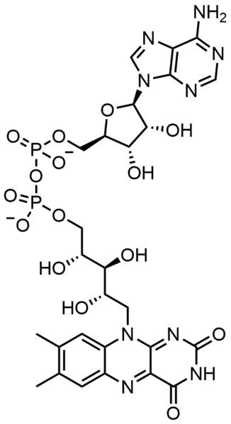
Flavin adenine dinucleotide (FAD)

Slide 65
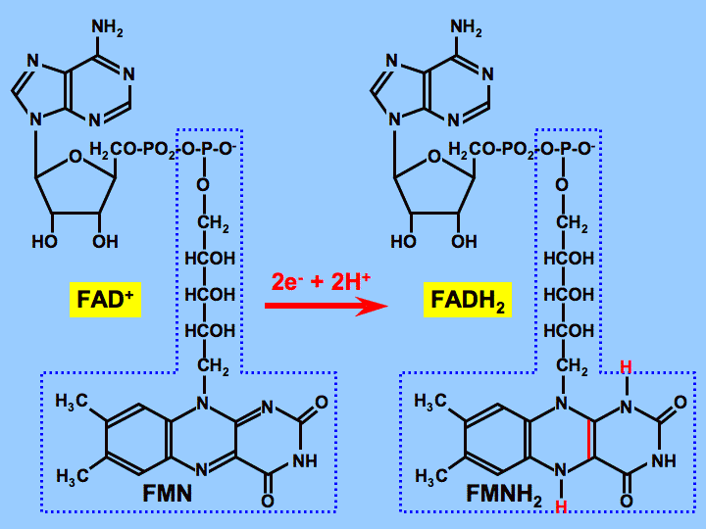

Slide 66
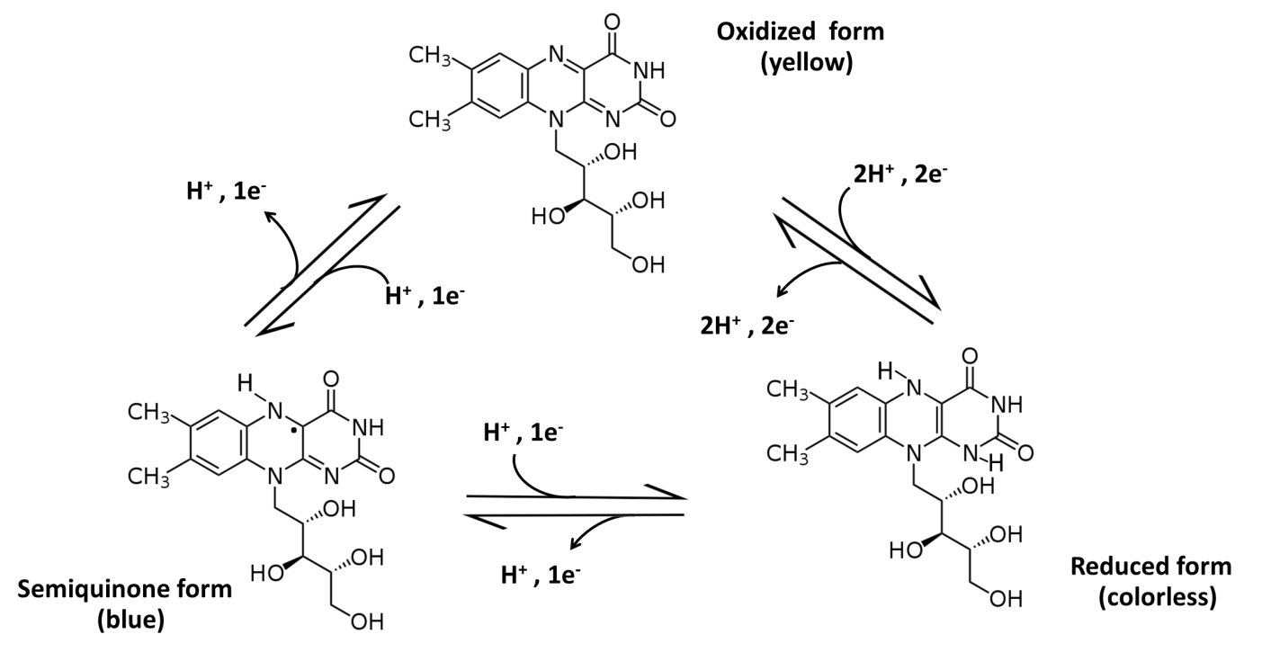

Slide 67
หลักการของเมแทบอลิซึม และ การควบคุม
ลักษณะของสิ่งมีชีวิต
สิ่งมีชีวิตมีโครงสร้างเป็นระบบระเบิยบ
สิ่งมีชีวิตสามารถนำพลังงานที่มีอยู่ในสิ่งแวดล้อมมาใช้ได้
สิ่งมีชีวิตสามารถควบคุมให้องค์ประกอบทางเคมีภายในเซลล์
มีค่าคงที่ตลอดเวลาได้ (homeostasis)
สิ่งมีชีวิตสามารถตอบสนองต่อการเปลี่ยนแปลงของสิ่งแวดล้อม
แบบทันที หรือแบบค่อยเป็นค่อยไปได้
สิ่งมีชึวิตมีพัฒนาการ การเติบโต และการสืบพันธุ์

Slide 68
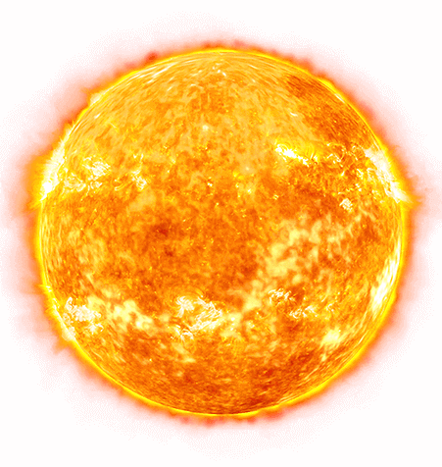
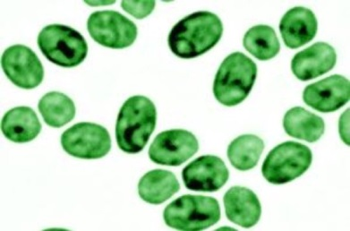
C₆H₁₂O₆
Free energy
Plant / blue-green algae
6CO₂ + 6H₂O

Slide 69
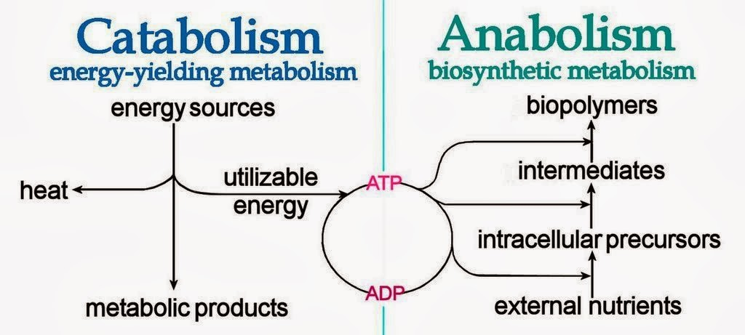
Metabolism
amphibolic pathway ??

Slide 70
Metabolism ประกอบด้วย anabolism และ catabolism
Amphibolism เป็นวิถีที่เป็นได้ทั้ง anabolism และ catabolism
เช่น glycolysis, TCA cycle, pentose phosphate pathway
ATP เป็นตัวขนส่งพลังงานที่ได้จาก catabolism ทำหน้าที่เชื่อมระหว่าง
catabolism และ anabolism
วิถีการสลายและการสังเคราะห์ จะเป็นคนละวิถีกัน
catabolism ให้พลังงานและความร้อน

Slide 71
การควบคุมวิถีเมแทบอลิซึม
ควบคุมการทำงานของเอนไซม์ จุดควบคุมจะเป็นปฏิกิริยาตำแหน่งที่เอนไซม์มี activity ต่ำ อัตราเร็วไม่ขึ้นกับความเข้มข้นสับเสตรท
เรียกว่า enzyme-limited reaction ต่ำแหน่งควบคุมนี้จึง
เป็น rate-limiting step ของวิถี เอนไซม์ที่เร่งปฏิกิริยามี
ลักษณะการควบคุมแบบ allosteric eenzyme

Slide 72
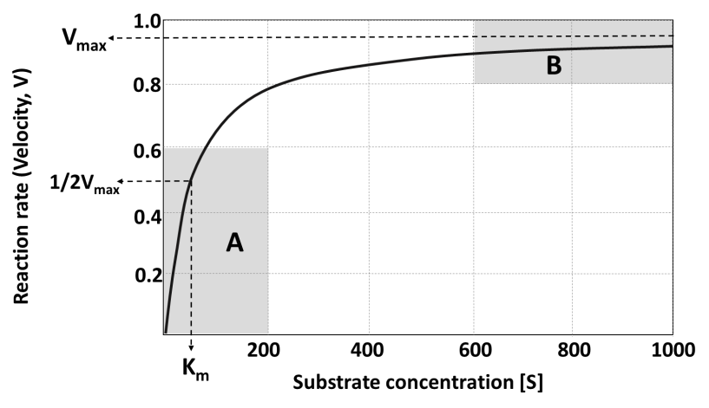

Slide 73
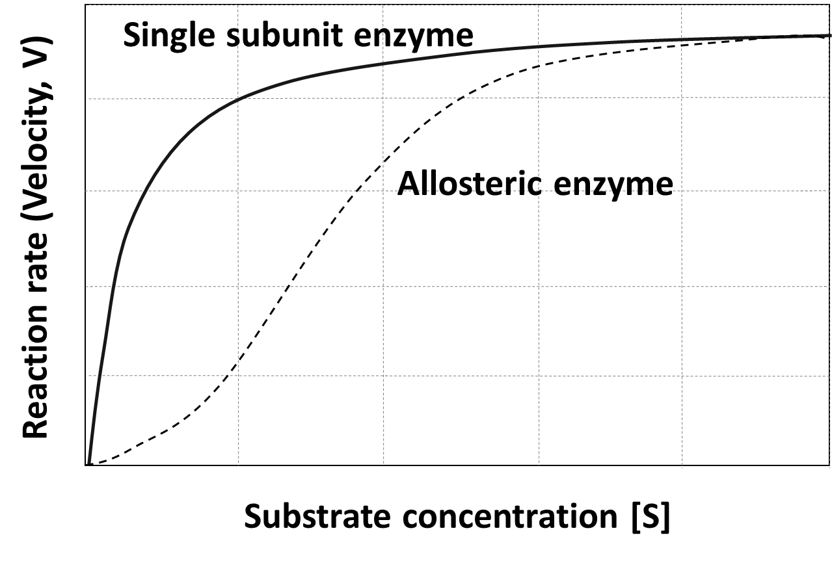

Slide 74
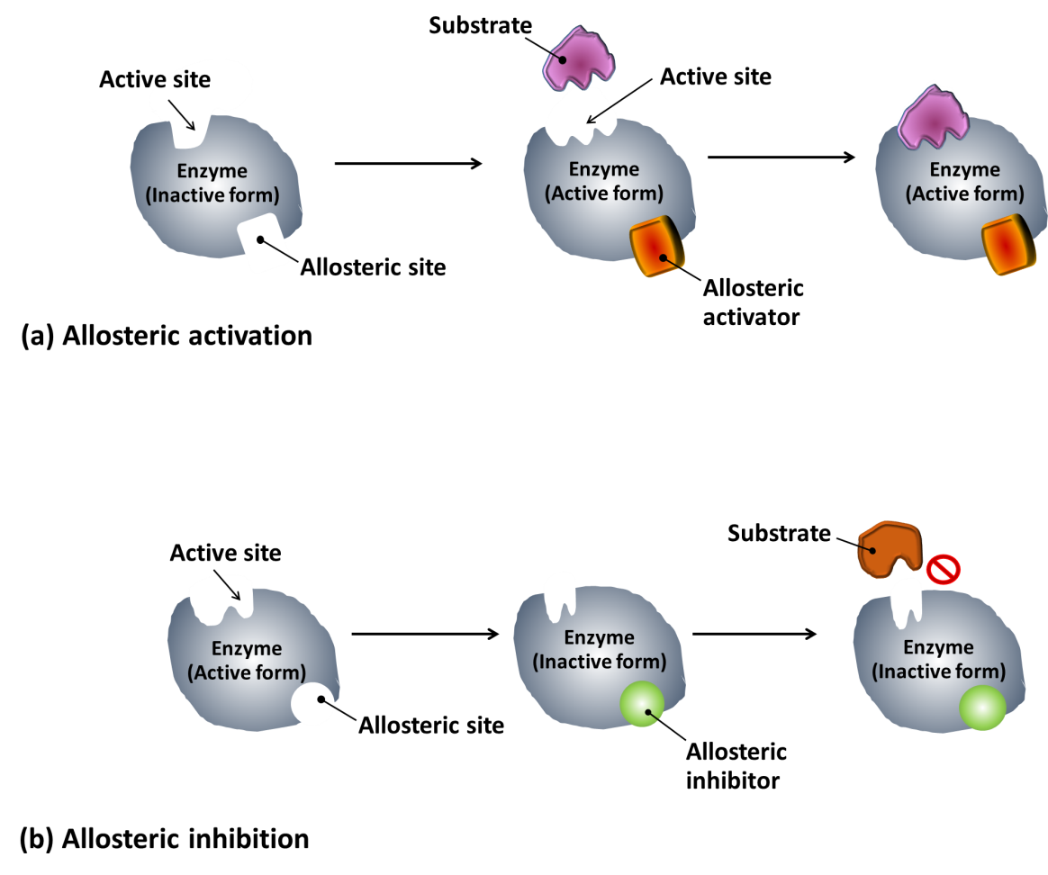

Slide 75
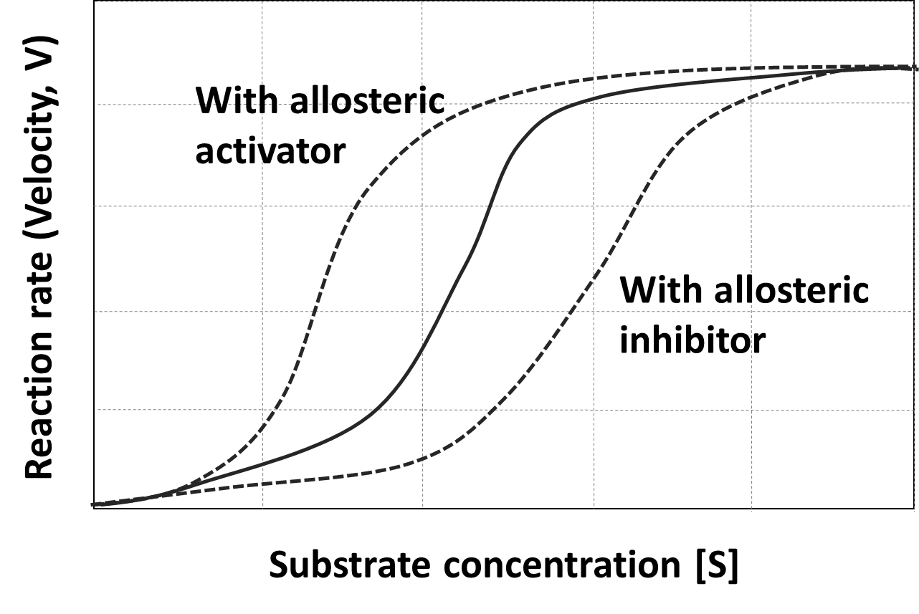

Slide 76
E1 E2 E3 E4
A B C D Y
อัลโลสเตอริกเอนไซม์มักจะถูกยับยั้งโดยผลผลิตตัวสุดท้ายของวิถี
เรียกการควบคุมแบบนี้ว่า การควบคุมแบบป้อนกลับ (Feedback inhibition)

Slide 77
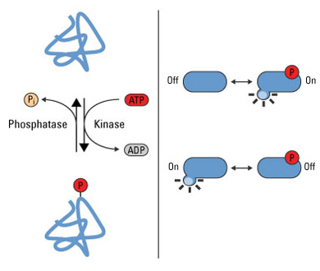
2. การควบคุมการทำงานของเอนไซม์ โดยการเปลี่ยนแปลงทางเคมีบน
โมเลกุลเอนไซม์ (activate / deactivate)
Phosphorylation

Slide 78
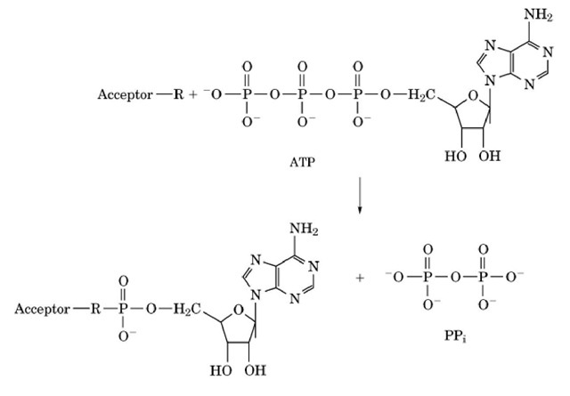
Adenylylation

Slide 79
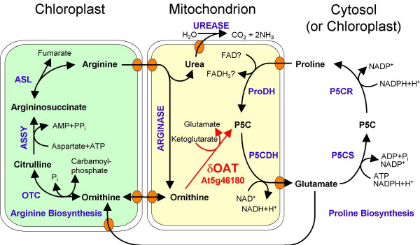
3. Compartmentation เป็นการควบคุมวิถีเมแทบอลิซึม
โดยการแบ่งขอบเขตแต่ละวิถี ให้อยู่คนละตำแหน่งภายในเซลล์

Slide 80
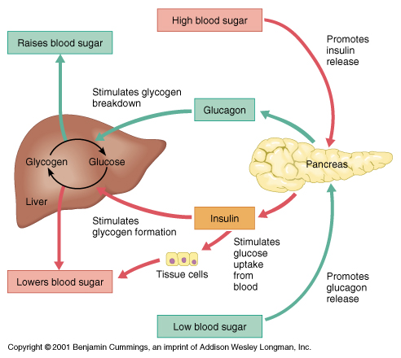
4. การควบคุมโดยฮอร์โมน

Slide 81
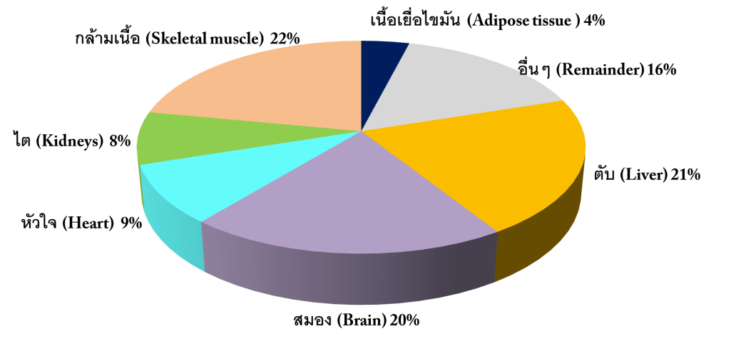
แสดงร้อยละของพลังงานที่ใช้ในแต่ละอวัยวะของร่างกาย

